Slide 1
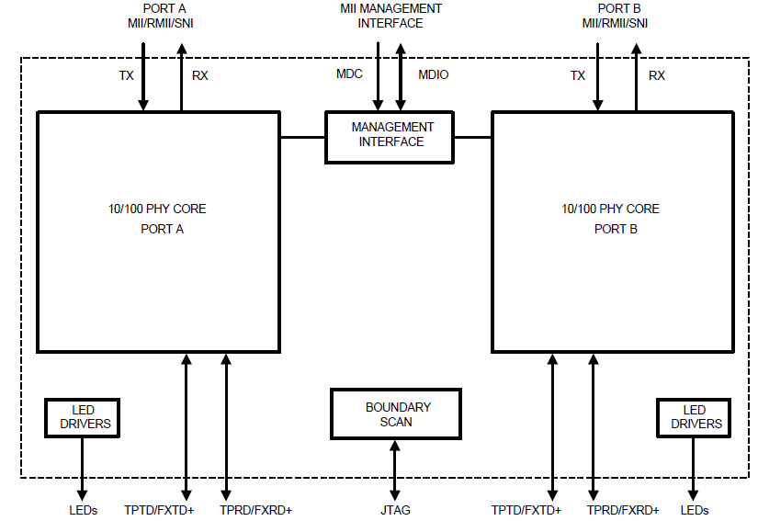
DP83849IF
(1)
(2)
(3)

